Slide 1

Fraud Detection Pipeline
Joshua Meyer, Nechirvan Zibar

Slide 2
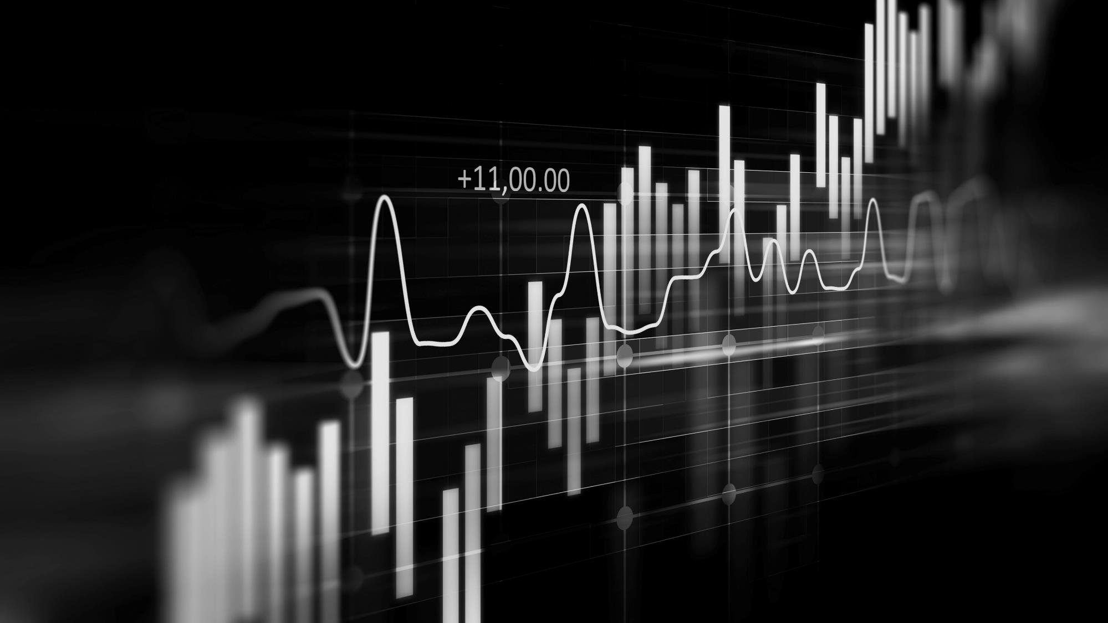
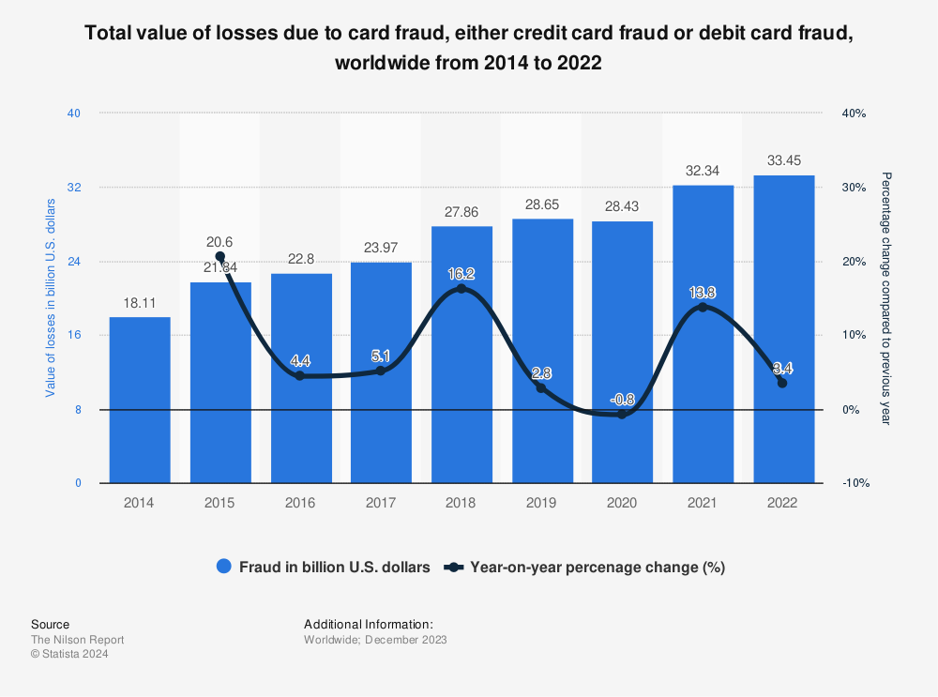
PROBLEM
Problem
Kredit Karten Betrug
Signifikanter Anstieg von Betrugsfällen führt zu:
Finanziellen Verlusten
Vertrauensverlust
Rechtliche Herausforderungen

Slide 3
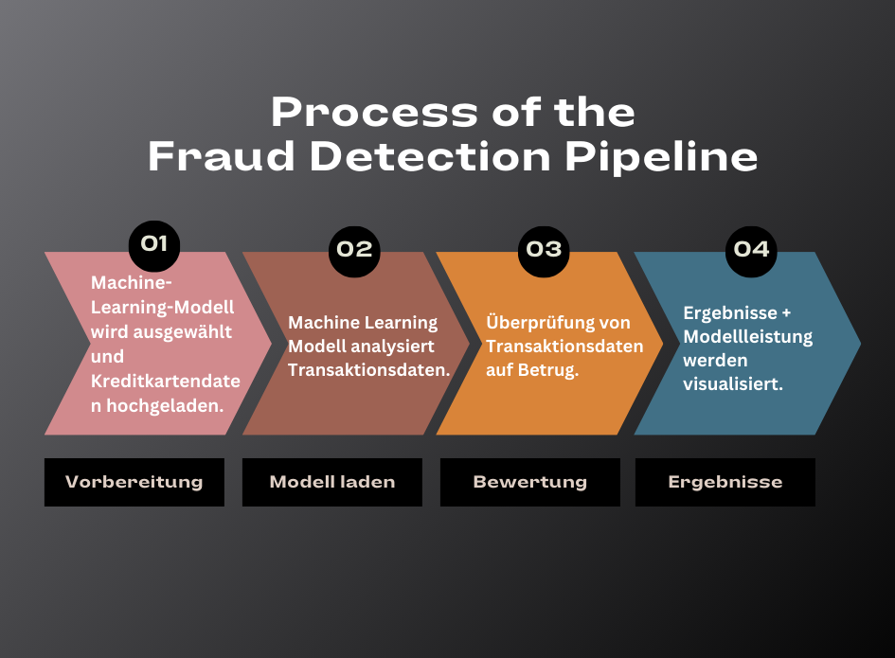
LÖSUNG
Betrugserkennung mittels maschinellen Lernens
Datenaufbereitung
Modellerstellung / Modell laden
Evaluation der Transaktionen
Visualisierung der Ergebnisse (Fraud/kein Fraud)

Slide 4

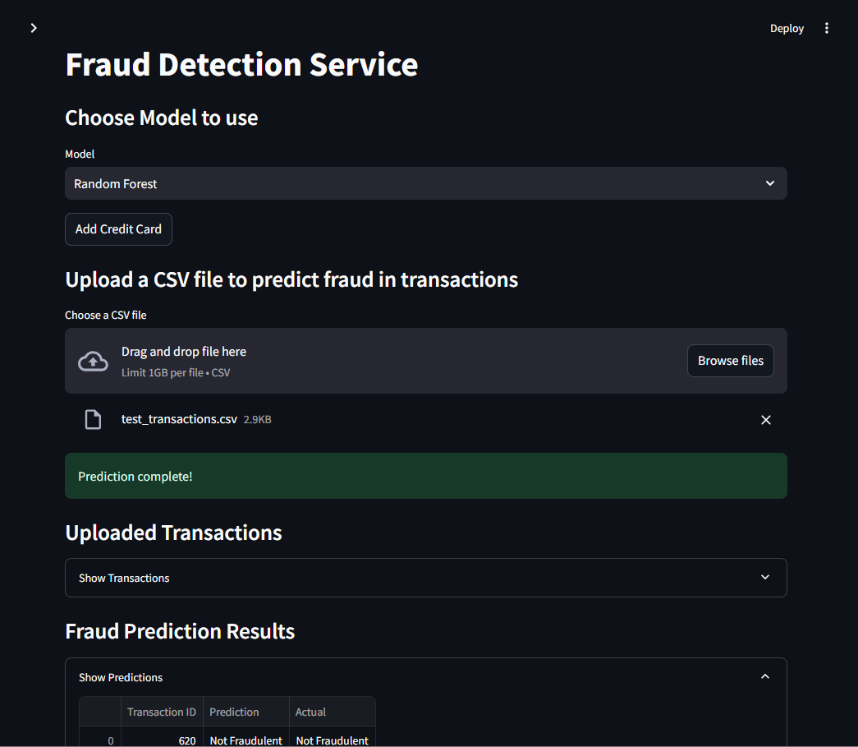
PRODUCT LIVE DEMO

Slide 5
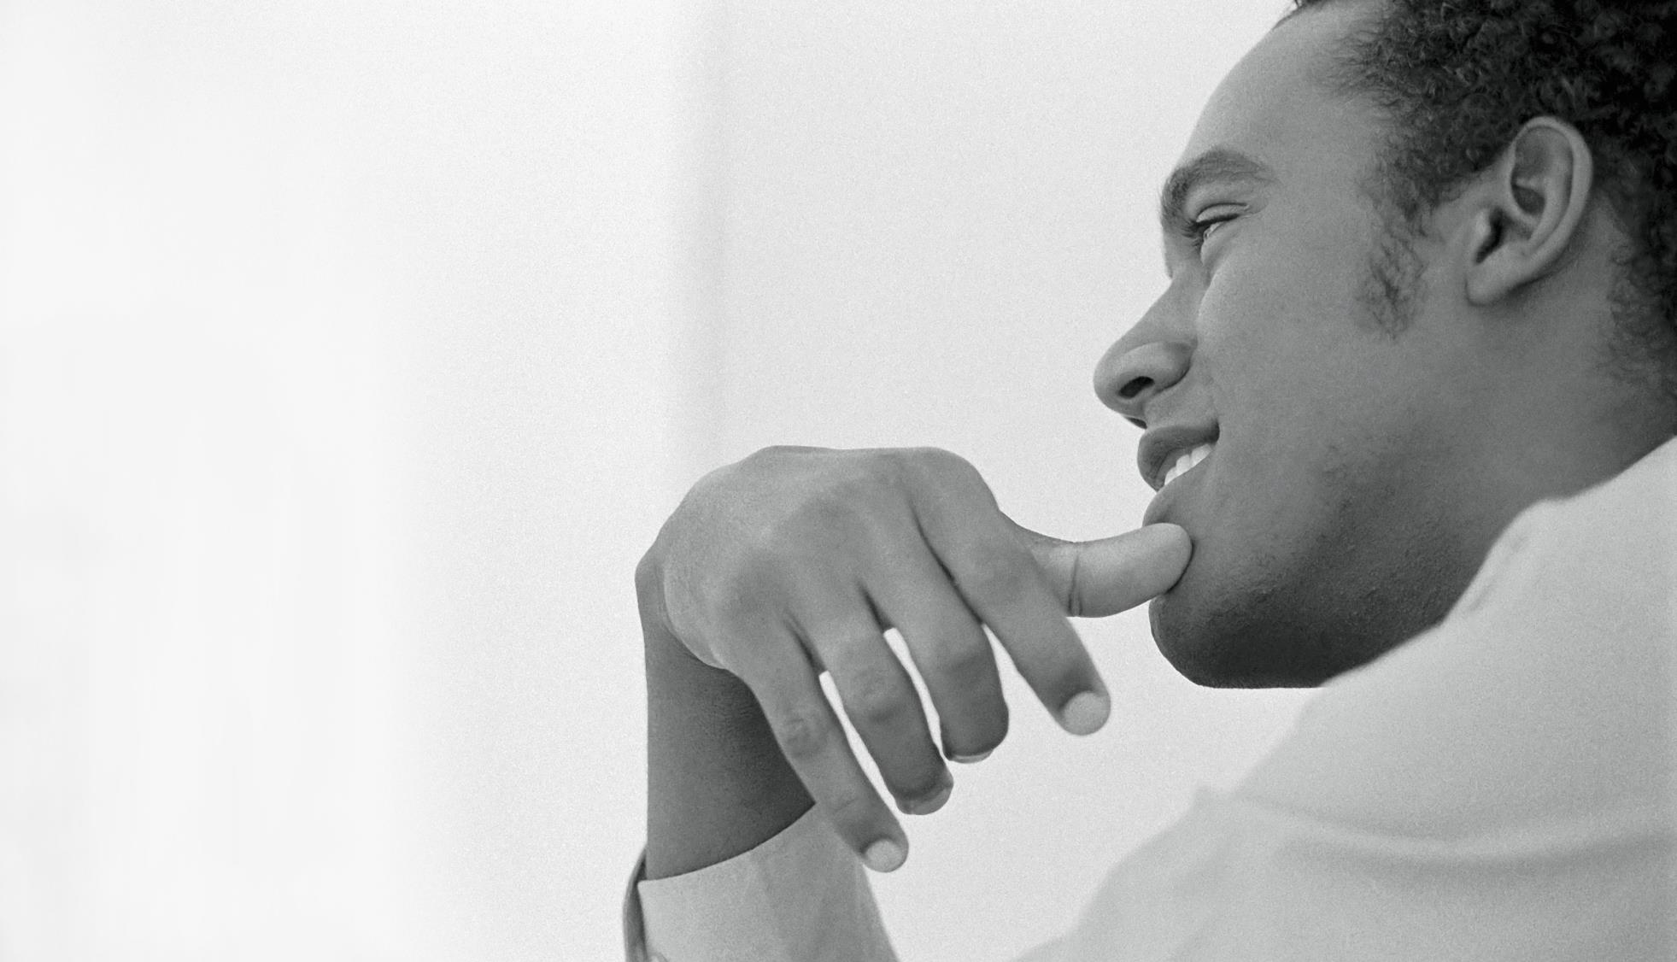
RÜCKBLICK
Was war schwierig?
Wachsende Komplexität in der Klassenstruktur -> unübersichtlich
Hohe Modellgüte erreichen
Integration der Pipeline mit der graphischen Schnittstelle
Libraries
Was hat gut funktioniert?
Zusammenarbeit mit GitHub -> hohe Flexibilität
Was soll zukünftig verbessert werden?
Modellgüte
RÜCKBLICK

Slide 6
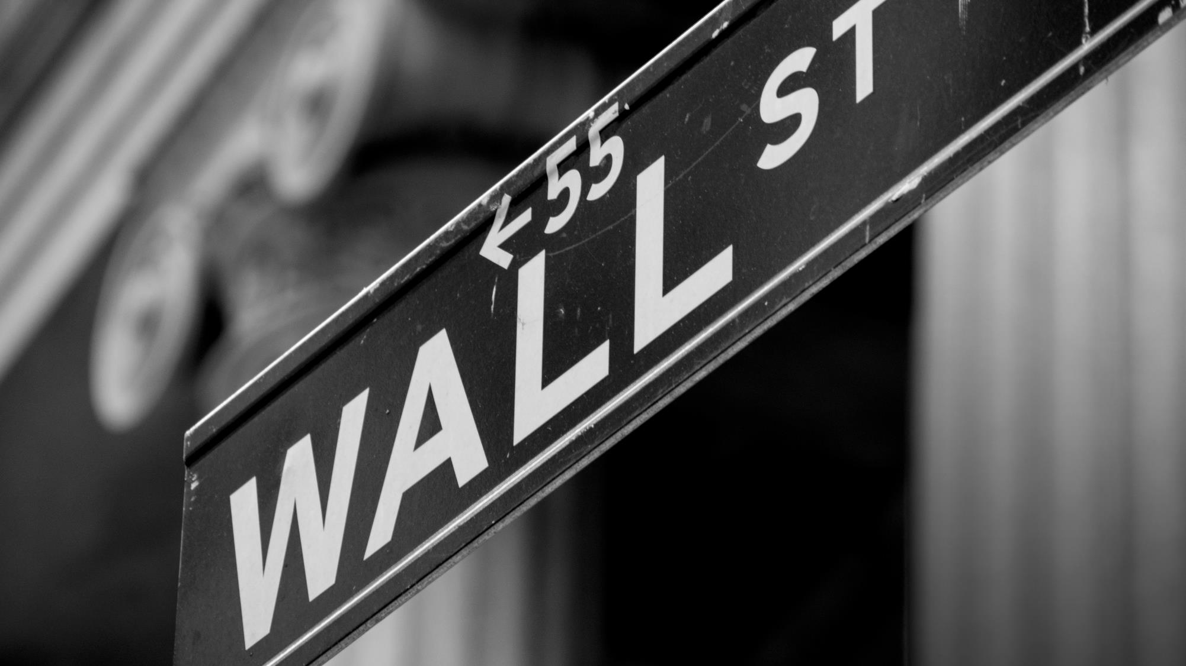
Danke
Joshua Meyer, Nechirvan Zibar

